Slide 1

Введение в язык Java
GeekWeek 2016
Часть 2
Знакомство с языком Java.
Программа Hello world и игра угадай число.

Slide 2
План курса
Продолжение "Темной магии игр". Взаимодействие объектов и озвучка.

Slide 3
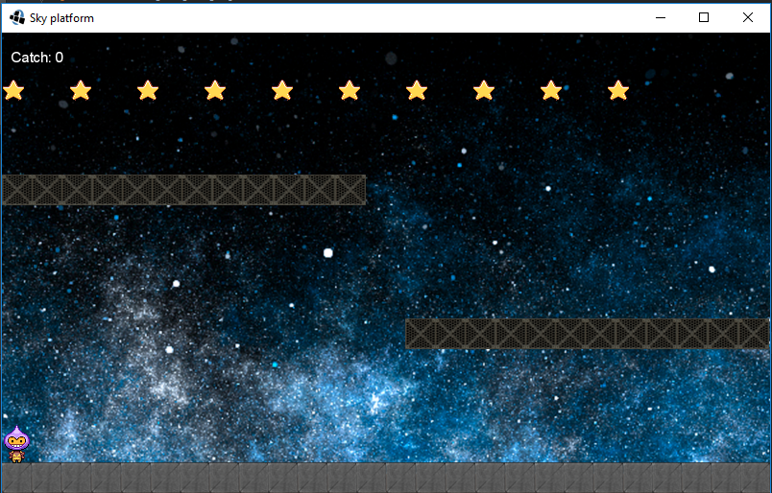
Темная магия игр.
Напишем простой платформер с использованием библиотеки LibGDX

Slide 4
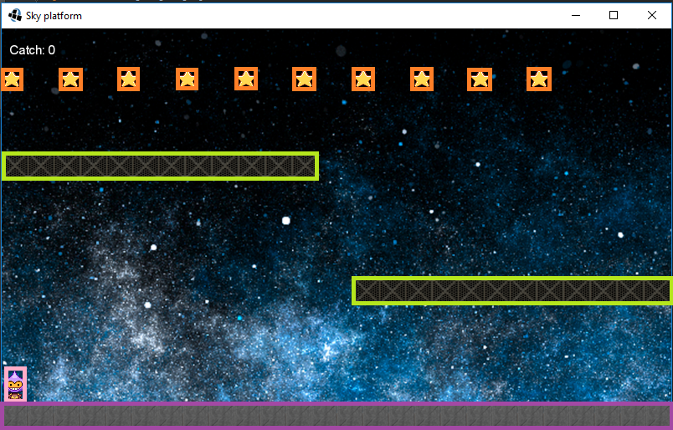
Темная магия игр.
Напишем взаимодействие объектов в игре

